Slide 1


AV01
Paradigmas de Linguagem de Programação
05.10.2020

Slide 2
Professor Willys Campos – 05.10.2020
Nome do Aluno: Leonardo Afonso da Silva Soares
Matrícula: 202009262988
Curso: Redes de Computadores

Slide 3
Professor Willys Campos AV01 – 05.10.2020
Questão 01:
#comando de atribuição
x = 10
# auto soma
x += 3 # é a mesma coisa x = x + 3
# auto subtração
x -= 3
print(x)
x %= 4
print(x) # 5 / 3
Qual o resultado de x no último print

Slide 4
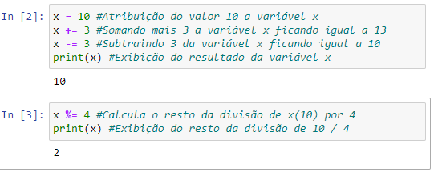
Professor Willys Campos AV01 – 05.10.2020
Questão 01:
Qual o resultado de x no último print
Assim o resultado de
x é igual a 2

Slide 5
Professor Willys Campos AV01 – 05.10.2020
Questão 02:
def calculo_media(x1, x2):
media = (x1 + x2)/2
return media
av1 = float(input("Digite o Valor da Av1:"))
av2 = float(input("Digite o Valor da Av2:"))
media = calculo_media(av1,av2)
Altere a função acima para
receber 5 valores e voltar a média

Slide 6
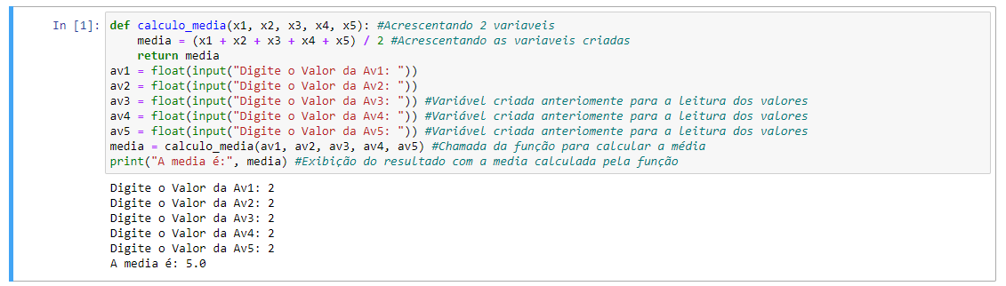
Professor Willys Campos AV01 – 05.10.2020
Questão 02:
Altere a função acima para receber 5 valores e voltar a média
Teste 1

Slide 7
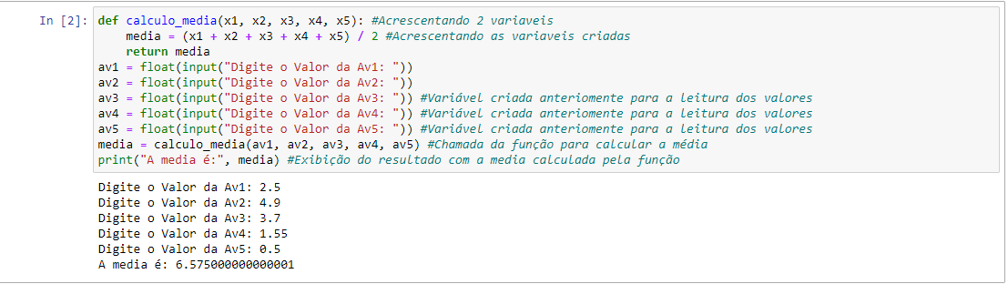
Professor Willys Campos AV01 – 05.10.2020
Questão 02:
Altere a função acima para receber 5 valores e voltar a média
Teste 2

Slide 8
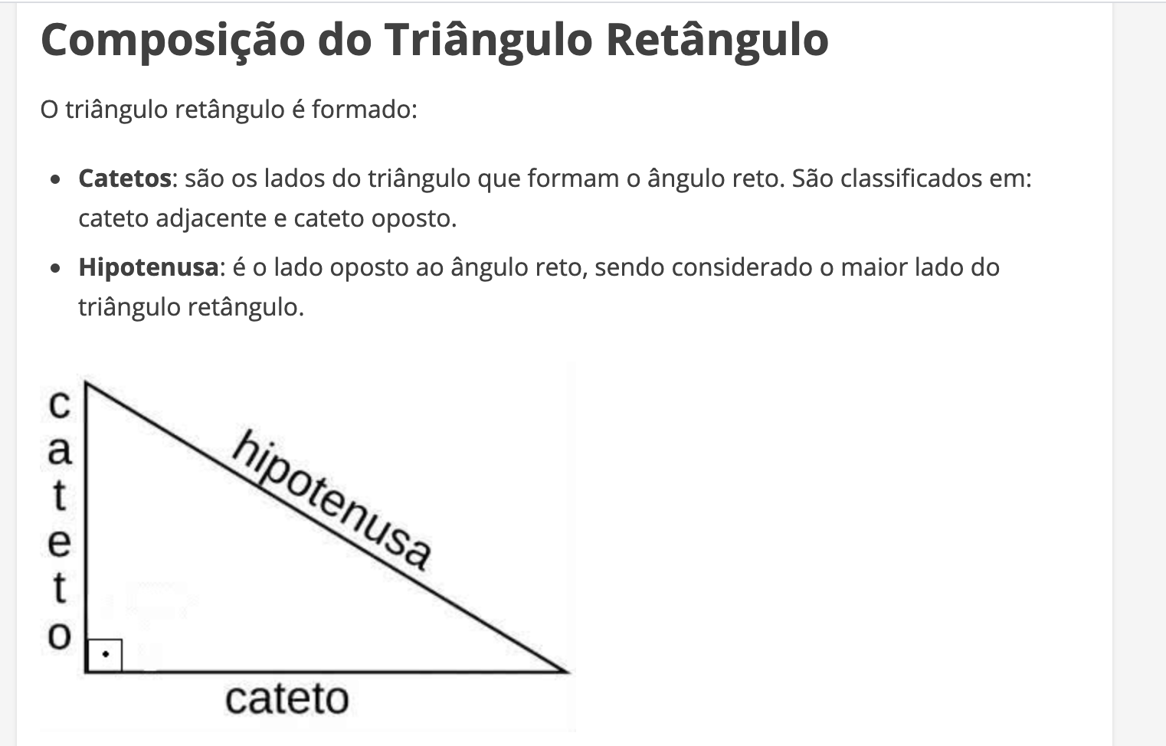
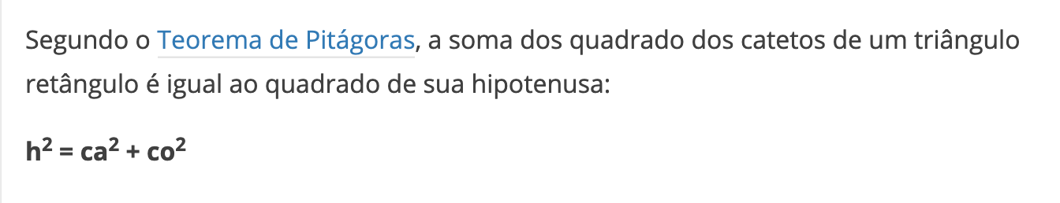
Professor Willys Campos AV01 – 05.10.2020
Questão 03: Criar uma função para calcular a hipotenusa

Slide 9
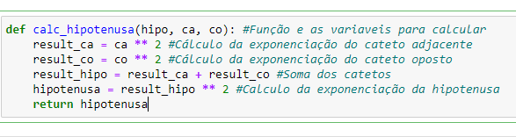
Professor Willys Campos AV01 – 05.10.2020
Questão 03: Criar uma função para calcular a hipotenusa

Slide 10
Professor Willys Campos AV01 – 05.10.2020
Questão 04: Criar um programa para calcular a hipotenusa de um triângulo retângulo

Slide 11
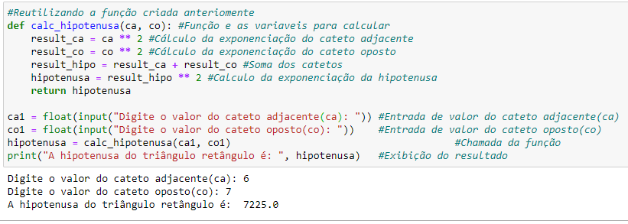
Professor Willys Campos AV01 – 05.10.2020
Questão 04: Criar um programa para calcular a hipotenusa de um triângulo retângulo

Slide 12
RESPONDA NO PRÓPRIO PPT SALVE EM PDF E ENTREGUE NO TEAMS
Obrigado e Boa Sorte!

